Slide 1
SOUTENIR LE DEVELOPPEMENT DES CONSEILS LOCAUX DE SANTE MENTALE (CLSM) EN ILE DE FRANCE

Slide 2
CONTEXTE NATIONAL
La circulaire du 12 décembre 1974 cite des conseils de santé mentale de secteur qui pourraient être le creuset « permettant d’établir des liaisons entre les médecins traitants, les travailleurs sociaux … »
D’autres textes incitent à la création de ces instances (circulaire du 14 janvier 1990; Plan de Santé Mentale de 2001, de 2005-08, de 2011-15; rapport Couty…) mais il n’existe toutefois pas de cadre réglementaire des CLSM
En 2000 la Délégation Interministérielle à la Ville et la Direction Générale de la Santé créent les Ateliers Santé Ville. Ceux-ci identifient dans leurs diagnostics des problématiques de santé mentale
La santé n’est pas une compétence légale des communes, mais les élus locaux sont sensibilisés aux problématiques de santé mentale notamment avec les situations de crise et les situations psychosociales complexes

Slide 3
L’engagement de l’ARSIF
L’ARS d’Ile de France s’est engagée à développer les CLSM dans le PSRS. Claude EVIN a rappelé cet engagement lors du forum de santé mentale du 14 février 2012
Cet engagement inclut un financement de postes de coordonnateurs annuels sur la base d’un mi-temps maximum par CLSM, le complément étant apporté par les collectivités territoriales.
Le financement nécessite d’une convention entre l’Agence, les villes et les hôpitaux psychiatriques
Le projet s’inscrivant dans la lutte contre les inégalités, la priorité est donnée aux territoires les plus en difficulté
En articulation avec la politique régionale (Contrats locaux de santé) et la politique de la ville (ASV, CUCS)

Slide 4
CALENDRIER: 2012 - 2016
2012: Phase de préfiguration et lancement première vague
    Mise en place d’un copil (ARS, élus locaux, psychiatrie adultes et infanto-juvénile, Unafam, services municipaux, coordonnateurs CLSM, DRJSCS, ESPT, CCOMS)qui a rédigé un référentiel régional, sous la forme d’un cahier de charges, et un référentiel de compétences du coordonnateur
    Lancement première vague (10 postes financés sur 9 villes)
  2013: Deuxième vague et appui technique
    Première journée régionale d’échanges de pratiques
    Partenariat Psycom et CCOMS
    Deuxième vague (4 postes sur 6 villes)

Slide 5
CALENDRIER: 2012 - 2016
2014: Démarrage démarche évaluative et continuité appui technique et financier avec intégration d’une nouvelle vague
    33 CLSM actifs sur la région dont 15 postes de coordonnateur financés ARSIF (dont 2 sur Paris et 1 sur une intercommunalité)
    Deuxième journée régionale d’échanges de pratiques
2015: Fin de la démarche évaluative, avec mise en place des ajustements qu’elle a pu préconiser, et poursuite de l’appui technique et financier avec intégration d’une nouvelle vague
2016: Fin du projet et pérennisation dans le cadre des CLS

Slide 6
Missions d’UN CLSM (CAHIER DE CHARGES)
Mettre en place une observation en santé mentale visant :
    A connaître et partager l’état des ressources existantes sur le territoire, ainsi que les besoins de santé et leurs déterminants repérés par les acteurs, les habitants et les usagers
    A améliorer leur lisibilité et visibilité
    A établir des priorités partagées
  Coordonner le partenariat
  Développer une stratégie locale répondant aux besoins de la population en matière de prévention, d’accès aux soins et de continuité de ceux-ci, ainsi que d’inclusion sociale

Slide 7
Actions prioritaires du CLSM
Focus sur l’aide à la résolution des situations psychosociales complexes
  Le CLSM met en place un groupe de de travail visant à résoudre de manière partenariale des situations psychosociales complexes
  Il met à cet effet en place des règles déontologiques assurant l’équilibre entre l’échange des informations nécessaires, le respect du secret professionnel ainsi que le respect des personnes et la recherche de l’adhésion de celles-ci aux mesures les concernant

Slide 8
Gouvernance du CLSM
Le Maire ou l’élu représentant un regroupement de communes préside le CLSM et fixe la composition de son Comité de pilotage et de l’Assemblée plénière
Les chefs de secteur ou de pôle sectoriel de la psychiatrie publique (adultes et pédopsychiatrie) sont étroitement associés au pilotage du CLSM
Les représentants des usagers et des aidants sont partie prenante du CLSM dès sa constitution
La délégation territoriale de l’ARS est représentée au comité de pilotage

Slide 9
Les facteurs favorisants
L’existence d’un diagnostic, réalisé notamment dans le cadre d’un Atelier Santé Ville (participatif)
L’existence sur la ville d’un service dédié aux questions de santé
L’existence d’un réseau de santé mentale ou d’un(e) RESAD
L’existence d’une équipe mobile « psychiatrie précarité »
Mais surtout :
L’engagement des élus et des équipes de psychiatrie
Les possibilités de participation des usagers et/ou de leurs proches

Slide 10
LES RESULTATS ATTENDUS
Travail sur la réalité du territoire: fonctionnement urbain, caractéristiques sociales et emploi, typologie habitat, densité liens sociaux…
effet catalyseur de projets
soutien aux professionnels
acculturation
commune
Lutte contre la déstigmatisation et l’exclusion
adaptation de la politique locale à la réalité du terrain
Possibilité de participation réelle des habitants et usagers
La santé appréhendée non seulement dans sa dimension technique, mais aussi en prenant en compte la diversité des déterminants

Slide 11
CLSM de la Seine Saint Denis
Coordonnateurs
  Montreuil, Dr Bernard Topuz
  Tremblay en France, Fariza Moumène
  Aubervilliers, Rabha Rahmani
  Bondy, David le Nechet
  Saint Denis, Stéphane Jung
  Pavillon sous-bois, Cristiane Zachariou
  Rosny sous-bois, Céline Carles
  Aulnay sous-bois, contact Dr Fabrice Pecot, CHIRB
Appui technique :
  Centre collaborateur OMS à Lille (CCOMS) Pauline Guezennec
  Psycom, Sophie Arfeuillère

Slide 12
Instances de type RESAD
en Seine-Saint-Denis
Tremblay-en-France
Secteurs du CHI Robert Ballanger
Villetaneuse
Pierrefitte
Epinay
Stains
Villepinte
Aulnay-Sous-Bois
Le
Bourget
Le Blanc-Mesnil
Sevran
Ile-Saint-Denis
La Courneuve
Vaujours?
Saint-Denis
Drancy
Coubron
Pavillon sous bois
Clichy-
sous-bois
Saint-Ouen
Aubervilliers
Bondy
Montfermeil
Le Pré St Gervais
Romainville
Rosny-
sous-bois
Les
Lilas
Bagnolet
Montreuil
Gournay-sur-marne
Secteurs de l’EPS de Ville-Evrard
Noisy-le-grand
Source DPAS CG 93
En cours de réflexion (au 31.01.14)

Slide 13
COMMUNES | INSTANCE DE TYPE RESAD | Année de création | SECTEUR DE PSY | FASSM | EMPP | ASV | CLS | CLSM
VILLE EVRARD
SAINT-OUEN | RESAD | 2006 | G02 | 6 |  |  | CLS
ILE-DE-SAINT DENIS | RESAD | déc-13 |  | 3
LE BOURGET | INCERT | 2008 | G05 | 6
DRANCY |  |  |  | 20 |  | ASV
AUBERVILLIERS | RESAD | 2001 | G06 | 37 |  | ASV | CLS | CLSM
BOBIGNY |  |  | G13 | 25 |  | ASV | CLS
PANTIN |  |  |  | 12 |  | ASV | CLS
SAINT-DENIS | CELLULE DE SITUATIONS LIMITES | 1997 | G01 | 13 | ESTIM'93 | ASV | CLS | CLSM
EPINAY SUR SEINE | RESAD | 2007 | G03 | 16 |  | ASV | CLS
VILLETANEUSE |  |  |  | 10 |  | ASV | CLS
PIERREFITTE SUR SEINE |  |  |  | 12 |  | ASV | CLS
STAINS | RESAD | 2008 | G04 | 10 |  | ASV | CLS
LA COURNEUVE | CONCERTATION SIT. COMPLEXES | 1998 |  | 13 |  | ASV | CLS
DUGNY |  |  |  | 9 |  | ASV | CLS
MONTREUIL | RESAD | 2008 | G10, G11 | 18 | LA BOUSSOLE | ASV | CLS | CLSM
ROMAINVILLE |  |  | G11 | 10
NOISY LE SEC | EN COURS |  |  | 8
LE PRE SAINT GERVAIS | INSTANCE SIT. COMPLEXES | 2004 | G12 | 7 |  | ASV
LES LILAS | RESAD | 2006 |  | 5
BAGNOLET | EN COURS |  |  | 14 |  | ASV
LES PAVILLONS SOUS BOIS | INTERFACE | 1998 | G14 | 5 |  |  |  | CLSM
BONDY |  |  |  | 28 |  | ASV | CLS | CLSM
ROSNY SOUS BOIS | RESAD | oct-13 | G09 | 12 | LA CORDEE | ASV |  | CLSM
VILLEMOMBLE |  |  |  | 7
NEUILLY PLAISANCE |  |  |  | 4
LE RAINCY |  |  | G15 | 1
CLICHY SOUS BOIS | EN COURS |  |  | 21
MONTFERMEIL | EN COURS |  |  | 7 |  | ASV | CLS
COUBRON | EN COURS |  |  | 6 |  |  | CLS
NEUILLY SUR MARNE |  |  | G16 | 22
GAGNY |  |  |  | 24
NOISY LE GRAND | RESAD | 2007 | G18 | 11
GOURNAY SUR MARNE |  |  |  | 9
ROBERT BALLANGER
AULNAY SOUS BOIS | RESAD | 2012 | G07 | 17 | UMPP | ASV | CLS | CLSM
VILLEPINTE | RESAD | mars 2013? |  | 7 |  | ASV | CLS
LE BLANC MESNIL | RESAD | déc-13 | G08 | 23 |  | ASV | CLS
TREMBLAY EN France | EN COURS |  |  | 8 |  | ASV | CLS | CLSM
VAUJOURS | EN COURS |  | G17 | 3
LIVRY GARGAN |  |  |  | 14
SEVRAN | INSTANCE C2R | 2011 |  | 21 |  | ASV | CLS
Notes:
On ne lit pas bien le tableau, mais c’est juste pour vous montrer cet outil que nous avons conçu pour permettre d’identifier les dispositifs présents sur un territoire concernant directement ou moins directement l’articulation entre les champs psychiatrique et social. Les RESAD, les EMPP et la FASSM ainsi que plus récemment les CLSM sont directement concernés, mais nous constatons que
les ASV le sont indirectement, car souvent présents aux RESAD,
les CLS également, car ils ont parfois des fiches liées à la santé mentale et à la psychiatrie
Et les CMS vont y figurer bientôt, du fait qu’ils sont parfois présents aux RESAD mais aussi parce qu’ils ont parfois des consultations psychiatriques.

Slide 14
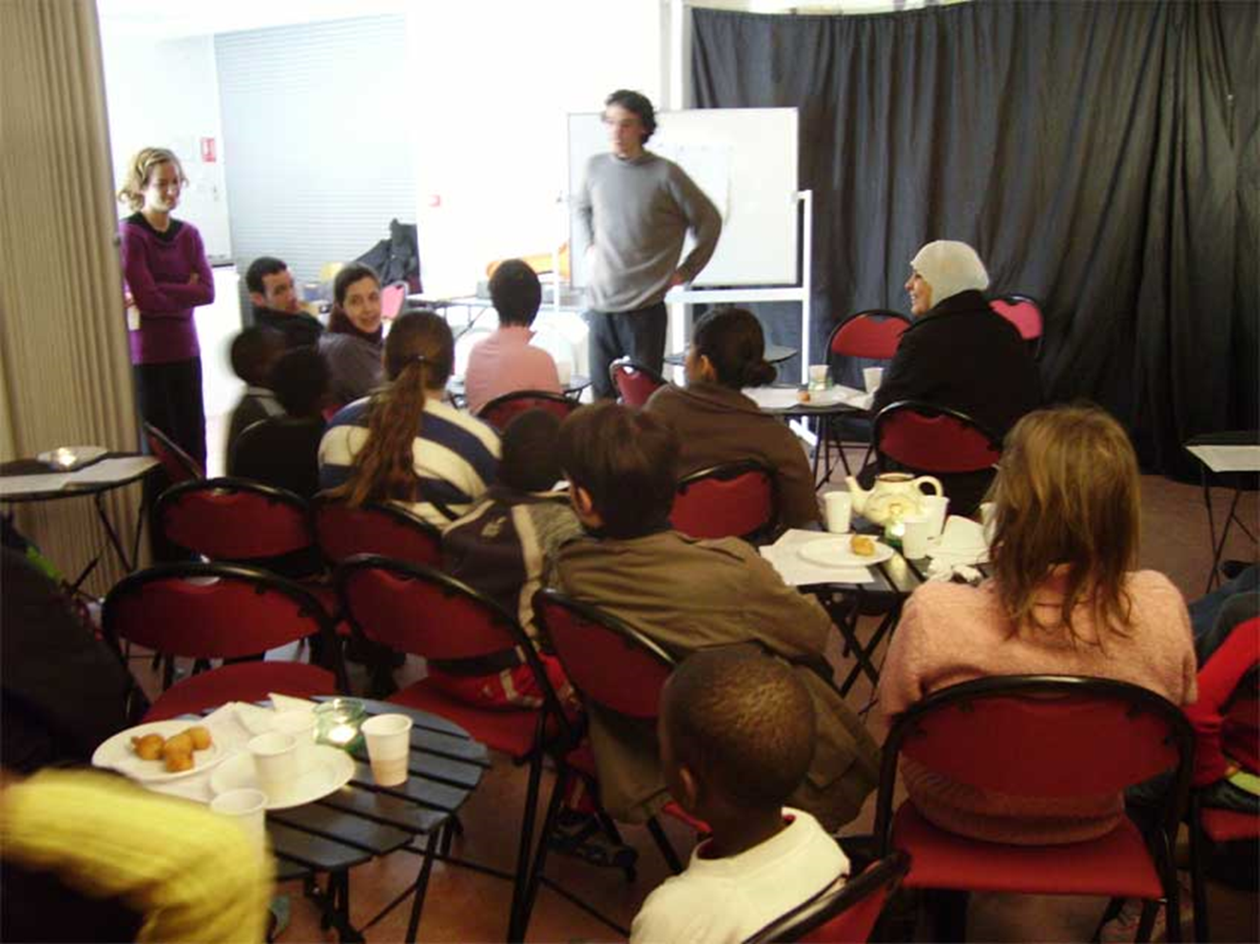

Merci!

